Slide 1
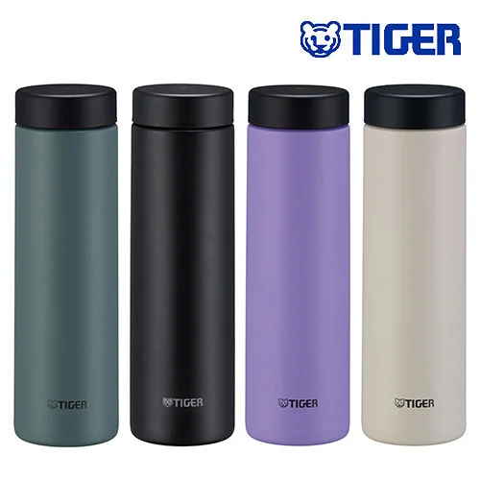
【提案書】
タイガー 真空断熱ボトル 500ml
特徴
500mlサイズのポップでありつつもすっきりとシンプルな真空断熱ボトルです。パッキン一体型せんに加え、食洗機も利用可能で非常にお手入れがしやすく、持ち歩きも容易なアイテムです。
納期
納期スペース
仕様
カラー展開：全4色
素材：本体：ステンレス鋼、せんセット：ポリプロピレン、パッキン：シリコーンゴム
サイズ：W66×D66×H216mm
容量：500ml
重量：約190g
機能：保温保冷
備考：保温効力：73℃以上（6時間）/保冷効力：8℃以下（6時間）
お見積
お見積りスペース

